Slide 1





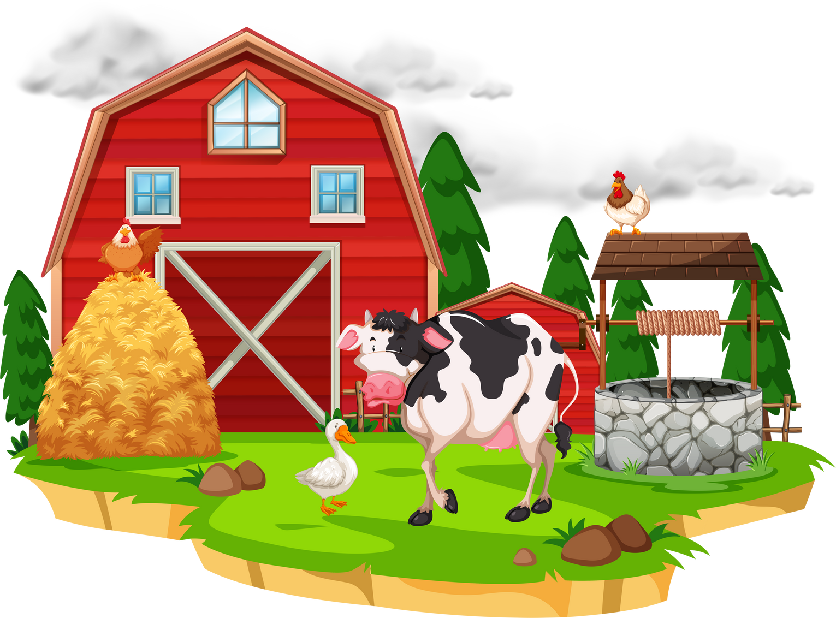



TOÁN
LUYỆN TẬP CHUNG
Trang 144 - 145

Slide 2



Câu 1: Công thức tính thời gian là:
A. $t=s :v$
B. $t=v :s$
C. $t=v×s$
1
0
2
3
5
Hết giờ
4

Slide 3

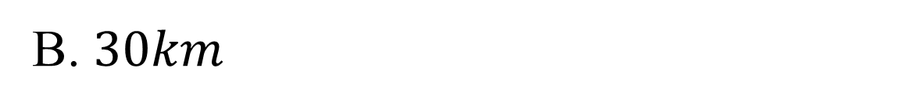

Câu 2: Một người đi xe đạp trong 2,5 giờ với vận tốc 12km/giờ. Quãng đường người đó đi được là:
A. $24km$
B. $30km$
C. $18km$
1
0
2
3
5
Hết giờ
4

Slide 4
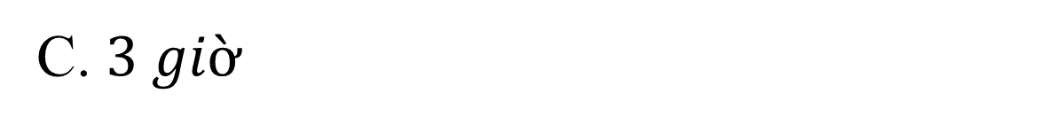
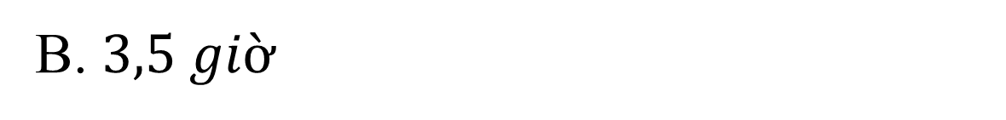

Câu 3: Một xe lửa đi được quãng đường 105km với vận tốc 35km/giờ. Thời gian xe lửa đã đi là:
A. $4 giờ$
B. $3,5 giờ$
C. $3 giờ$
1
0
2
3
5
Hết giờ
4

Slide 5
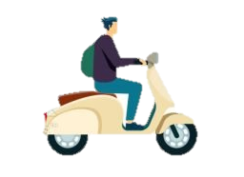
Bài 1a) Quãng đường AB dài 180km. Một ô tô đi từ A đến B với vận tốc 54 km/giờ, cùng lúc đó một xe máy đi từ B đến A với vận tốc 36 km/giờ. Hỏi kể từ lúc bắt đầu đi, sau mấy giờ ô tô gặp xe máy?
AB dài 180km
54 km/giờ
36 km/giờ
sau mấy giờ ô tô gặp xe máy?
t = ?giờ
54km/giờ
36 km/giờ
A
B
Gặp nhau
180km

Slide 6
Bài 1a) Quãng đường AB dài 180km. Một ô tô đi từ A đến B với vận tốc 54 km/giờ, cùng lúc đó một xe máy đi từ B đến A với vận tốc 36 km/giờ. Hỏi kể từ lúc bắt đầu đi, sau mấy giờ ô tô gặp xe máy?
54km/giờ
t = ?giờ
36 km/giờ
A
B
Gặp nhau
180km
Bài giải
Sau mỗi giờ, cả ô tô và xe máy đi được quãng đường là:
54 + 36 = 90
(km)
Thời gian đi để ô tô gặp xe máy là:
180 : 90 = 2 (giờ)
Đáp số: 2 giờ

Slide 7
54km/giờ
t = ?giờ
36 km/giờ
A
B
Gặp nhau
180km
Bài giải
Sau mỗi giờ, cả ô tô và xe máy đi được quãng đường là:
Tổng vận tốc của hai xe là:
54 + 36 = 90
(km/giờ)
(km)
Thời gian đi để ô tô gặp xe máy là:
Vận tốc của ô tô (v1)
Vận tốc của xe máy (v₂)
180 : 90 = 2 (giờ)
Đáp số: 2 giờ

Slide 8
Muốn tính thời gian gặp nhau của hai chuyển động ngược chiều cùng lúc ta làm mấy bước? Đó là những bước nào?
Muốn tính thời gian gặp nhau của hai chuyển
động ngược chiều cùng lúc ta làm như sau:
Bước 1: Tìm tổng vận tốc
v = v₁ + v₂
Bước 2: Tìm thời gian gặp nhau
t_{gặp nhau} = s : v

Slide 9

Bài 1b) Quãng đường AB dài 276km. Hai ô tô khởi hành cùng một lúc, một xe đi từ A đến B với vận tốc 42 km/giờ, một xe đi từ B đến A với vận tốc 50 km/giờ. Hỏi kể từ lúc bắt đầu đi, sau mấy giờ hai ô tô gặp nhau?
42km/giờ
t = ?giờ
50 km/giờ
A
B
Gặp nhau
276km
Bài giải
Tổng vận tốc hai xe là:
42 + 50 = 92 (km/giờ)
Thời gian đi để hai ô tô gặp nhau là:
276 : 92 = 3 (giờ)
Đáp số: 3 giờ

Slide 10
Bài 2) Một ca nô đi từ A đến B với vận tốc 12 km/giờ. Ca nô khởi hành lúc 7 giờ 30 phút và đến B lúc 11 giờ 15 phút. Tính độ dài quãng đường AB.
t_{khởi hành} =
7 giờ 30 phút
t_{đi} = ?giờ
t_{đến} =
11 giờ 15 phút
A
B
? km
Bài giải
Thời gian đi của ca nô:
11 giờ 15 phút – 7 giờ 30 phút = 3 giờ 45 phút
Đổi: 3 giờ 45 phút = 3,75 giờ
Quãng đường AB dài là:
12 x 3,75 = 45 (km)
Đáp số: 45km

Slide 11
Bài 3) Một con ngựa chạy đua trên quãng đường 15km hết 20 phút. Tính vận tốc của con ngựa đó với đơn vị đo là m/phút?
Tóm tắt
Bài giải
s: 15km
= ….m?
Đổi: 15km = 15 000m
t: 20 phút
Vận tốc của con ngựa đó là:
v: …m/phút?
15000 : 20 = 750(m/phút)
Đáp số: 750 m/phút

Slide 12
Bài 4) Hai thành phố A và B cách nhau 135km. Một xe máy đi từ A đến B với vận tốc 42km/giờ. Hỏi sau khi khởi hành 2 giờ 30 phút xe máy còn cách B bao nhiêu ki – lô – mét ?
42 km/giờ
t_{đi} = 2 giờ 30 phút
A
B
? km
C
? km
135 km
Bài giải
Đổi: 2 giờ 30 phút = 2,5 giờ
Quãng đường xe máy đi là:
42 x 2,5 = 105(km)
Xe máy còn cách B số km là:
135 – 105 = 30(km)
Đáp số: 30km

